Slide 1
算法基础
实验九
宋立康
51255903025@stu.ecnu.edu.cn 计算机楼231

Slide 2
实验八遗留问题
数组法二叉树？
什么时候二叉树适合用数组来储存（特指顺序储存法）？

Slide 3
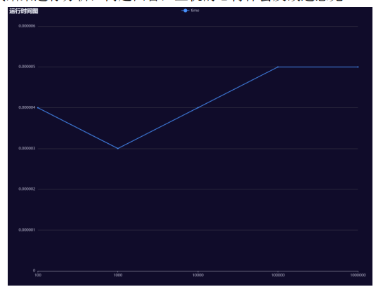
图表问题
清晰明了，语义明确

Slide 4
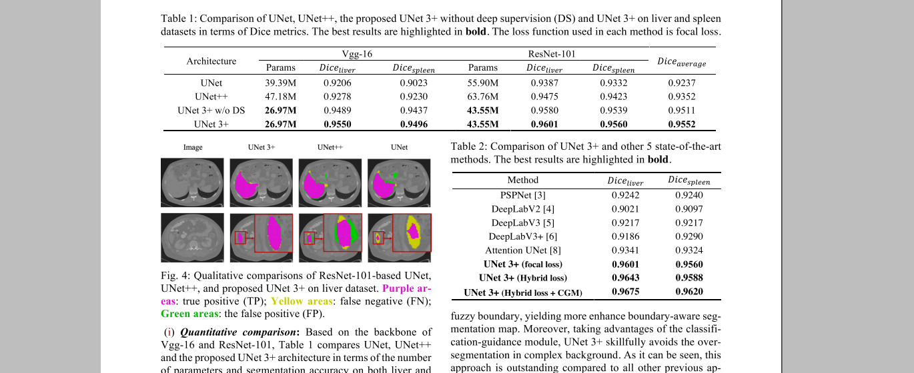
图表问题
基本格式，居中（多栏居中），表中内容居中（左右上下居中），表题图题。

Slide 5
本次实验

Slide 6
红黑树（Red-black tree）
一棵红黑树是满足下面红黑性质的二叉搜索树：
各个结点或者是红色，或者是黑色的.
根结点是黑色的.
每个叶结点 (NIL) 是黑色的.
如果一个结点是红色，则它的两个子结点都是黑色的.
对于每个结点，从该结点到其所有后代叶结点的简单路径上，均包含相同数目的黑色结点.

Slide 7
旋转（向左旋转 & 向右旋转）
向右旋转
B
A
向左旋转
A
γ
α
B
α
β
β
γ

Slide 8
旋转
Left-Rotate(T, x)
y = x.right
x.right = y.left
if y.left ≠ NIL
y.left.p = x
y.p = x.p
if x.p = NIL
T.root = y
else if x == x.p.left
x.p.left = y
else x.p.right = y
y.left = x
x.p = y
维护平衡树的基本操作。
使所有键仍按中序排列。
满足
a ≤ A ≤ b ≤ B ≤ c
Depth(α) 降低 1.
Depth(β) 维持不变.
Depth(γ) 增加 1.
旋转的时间开销是 O(1) .

Slide 9
红黑树的插入操作
将 z 插入到树中.
将 z 的颜色标记为红色.
红黑属性 1 仍然满足.
红黑属性 2 仍然满足.
红黑属性 3 仍然满足 (插入的节点以 NIL 为其子结点).
红黑属性 4 可能会被破坏 （可能存在父子红色结点现象）
红黑属性 5 仍然满足 (z 替换一个黑色 NIL，且 z 具有 NIL 子结点).

Slide 10
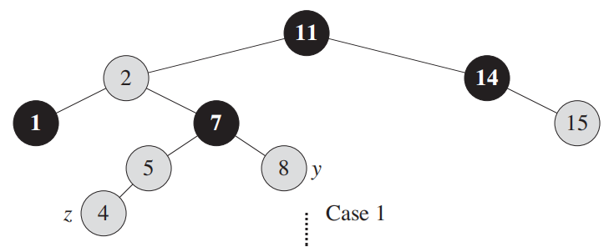
第一种情况
z 的父结点是 z 的祖结点的左子结点.
z 的叔结点 y 是红色的.
则,
z.p.color = BLACK
y.color = BLACK
z.p.p.color = RED
z = z.p.p
三个结点重新着色
Z上移

Slide 11
第一种情况的案例1
C
z
C
A
D
A
D
→
α
z
B
δ
ε
α
B
δ
ε
β
γ
β
γ

Slide 12
第一种情况的案例2
C
z
C
B
D
B
D
→
z
A
γ
δ
ε
A
γ
δ
ε
α
β
α
β

Slide 13
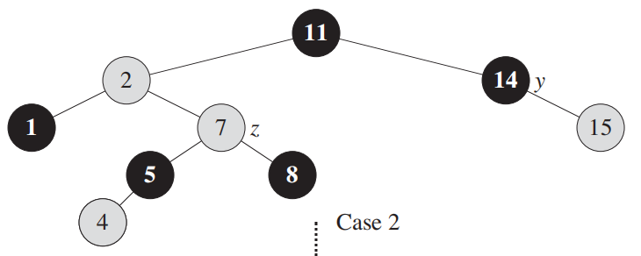
第二种情况
z 的父结点是 z 的祖节点的左子结点.
z 的叔结点是黑色的，且z是一个右孩子
则,
//先演变成第三种情况
z ← z.p
Left-Rotate(T, z)
//第三种情况下的处理
z.p.color = BLACK
z.p.p.color = RED
Right-Rotate(T, z.p.p)

Slide 14
第二种情况的案例
C
C
A
D
B
D
Left-Rotate(T, x)
z
z
α
B
δ
ε
A
γ
δ
ε
β
γ
α
β

Slide 15
第二种情况的案例
B
x
Right-Rotate(T, z.p.p)
A
C
α
β
γ
D
δ
ε

Slide 16
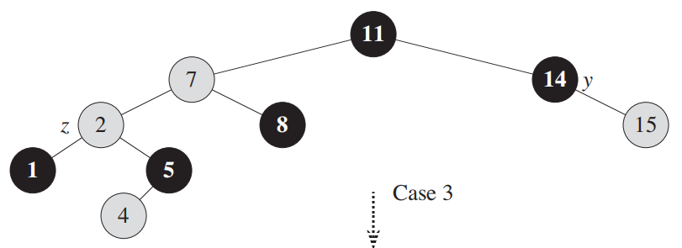
第三种情况
z 的父结点是z 的祖节点的左子结点.
x 的叔节点是黑色的，且z 是一个左孩子.
则,
z.p.color = BLACK
z.p.p.color = RED
Right-Rotate(T, z.p.p)

Slide 17
第三种情况的案例
C
B
Right-Rotate(T, z.p.p)
B
D
x
A
C
x
A
γ
δ
ε
γ
D
α
β
α
β
δ
ε

Slide 18
RB-Insert-FIXUP(T, z)
While z.p.color == RED
if z.p == z.p.p.left
y = z.p.p.right
if y.color == RED
z.p.color = BLACK
y.color = BLACK
z.p.p.color = RED
z = z.p.p
else if z == z.p.right
z = z.p
LEFT-ROTATE(T, z)
z.p.color = BLACK
z.p.p.color = RED
RIGHT_ROTATE(T, z.p.p)
else (same as then clause with “right” and “left” exchanged)
T.root.color = BLACK
RB-Insert(T, z)
Y =T.NIL
X = T.root
While x ≠ T.NIL
y = x
if z.key < x.key
x = x.left
else x = x.right
Z.p = y
If y == T.NIL
T.root = z
Elseif z.key < y.key
y.left = z
Else y.right = z
Z.left = T.NIL
Z.right = T.NIL
Z.color = RED
RB-INSERT-FIXUP(T, z)

Slide 19
代码示例
代码示例

Slide 20
问题
编写随机整数生成算法，生成S到T范围内的N个随机整数并输出；
编写红黑树构建算法，中序遍历各节点，输出颜色和值；
随机生成1e2、1e3、1e4、1e5、1e6个不同的数，使用红黑树构建算法，并画图描述不同数据量下的运行时间差异；
（思考题选做）对比红黑树和普通搜索二叉树在不同情况下插入和查找的性能差异。

Slide 21
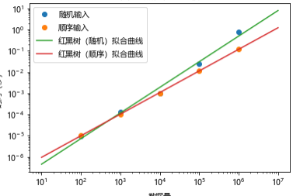
实验分析-不同数据量
红黑树确保没有一条路径会比其他路径长出两倍。（高度之多为2lg(n+1)）
基本上符合O(lgn)红黑树能够以O(lgn)的时间复杂度进行搜索、插入、删除操作。
任何不平衡都会在三次旋转之内解决。
插入效率和查找效率的一种权衡
注：应该是不同数据量的树，而不是查找不同数据量
来自某同学的实验报告

Slide 22
实验分析-不同数据结构
二插搜索树vs红黑树
看数据源和数据量
数据量小的话，结构越简单越好，反正树也不高
数据量大的话，需要权衡数据源的规律：
二插搜索树→红黑树→AVL树（平衡二叉树）
简单→稳定
来自某同学的实验报告

Slide 23
IDE配置

Slide 24
实例
Sample

Slide 25
参考
https://code.visualstudio.com/docs/editor/debugging
https://blog.csdn.net/weixin_43687811/article/details/122744673

Slide 26

提问

